Slide 1
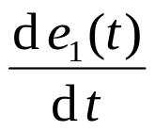
综合举例
例 某LTI因果连续系统，起始状态为x(0–)。已知，当x(0–) =1，输入因果信号e₁(t)时，全响应
r₁(t) = e ^{–t} + cos(πt)，t>0；
当x(0₋) =2，输入信号e₂(t)=3e₁(t)时，全响应
r₂(t) = –2e ^{–t} +3 cos(πt)，t>0；
求输入e₃(t) = +2e₁(t-1)时，系统的零状态响应r_{3e}(t) 。
解 设当x(0–) =1，输入因果信号e₁(t)时，系统的零输入响应和零状态响应分别为e_{1zi}(t)、e_{1zs}(t)。当x(0₋) =2，输入信号e₂(t)=3e₁(t)时，系统的零输入响应和零状态响应分别为r_{2zi}(t)、r_{2zs}(t)。

Slide 2
由题中条件，有
r₁(t) =r_{1zi}(t) + r_{1zs}(t) = e ^{–t} + cos(πt)，t>0 （1）
r₂(t) = r_{2zi}(t) + r_{2zs}(t) = –2e ^{–t} +3 cos(πt)，t>0 （2）
根据线性系统的齐次性，r_{2zi}(t) = 2r_{1zi}(t)，
r_{2zs}(t) =3r_{1zs}(t)，代入式（2）得
r₂(t) = 2r_{1zi}(t) +3 r_{1zs}(t) = –2e ^{–t} +3 cos(πt)，t>0 （3）
式(3)– 2×式(1)，得
r_{1zs}(t) = –4e^{-t} + cos(πt)，t>0
由于r_{1zs}(t) 是因果系统对因果输入信号e₁(t)的零状态响应，故当t<0，r_{1zs}(t)=0；因此r_{1zs}(t)可改写成
r_{1zs}(t) = –4e^{-t} + cos(πt) (4)

Slide 3
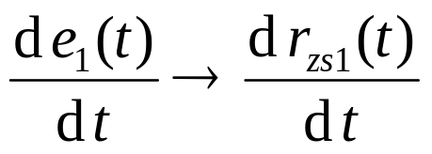
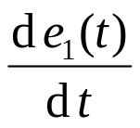
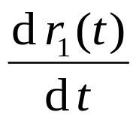
e₁(t) →r_{1zs}(t) = [–4e^{-t} + cos(πt)]ε(t)
根据LTI系统的微分特性
= –3δ(t) + [4e^{-t} –πsin(πt)]ε(t)
根据LTI系统的时不变特性
e₁(t–1) →r_{1zs}(t – 1) ={ –4e ^{–(t–1)} + cos[π(t–1)]}ε(t–1)
由线性性质，得：当输入e₃(t) = +2e₁(t–1)，
r_{3zs}(t) = + 2r₁(t–1) = –3δ(t) + [4e ^{–t}–πsin(πt)]ε(t)
+ 2{–4e ^{–(t–1)} + cos[π(t–1)]}ε(t–1)

